Slide 1
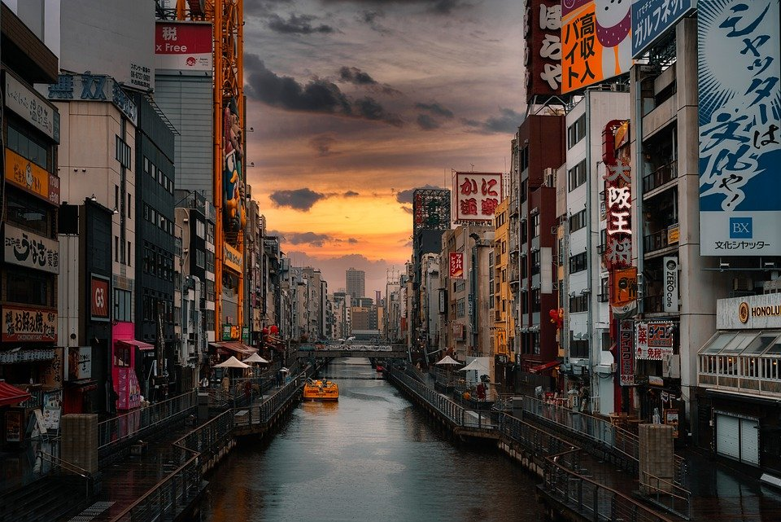
일본의 연중행사와 축제
일본어일어학과 22015700 김태을

Slide 2
목차
1
연중행사의 종류
일본의 축제
연중행사 마다 일본이 준비하는 것
일본의 3대 축제
2

Slide 3
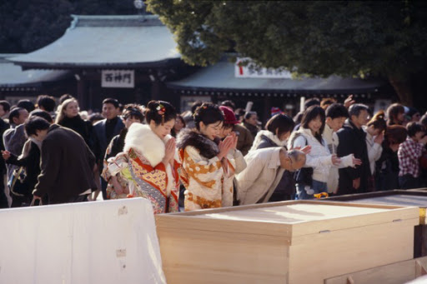
1월 정월 (お正月)
1월 정월이 되면 일본은 새해가 시작되는 것을
일본의 설날
일본은 정월을 맞이하기 위해 정월이 되기 전부터 정월 준비를 하며 음식과 장식을 만듦.
이 날은 떡국을 먹거나 정월요리를 먹으면서
새로운 한 해를 탈 없이 지낼 수 있도록 기원하는 날.

Slide 4
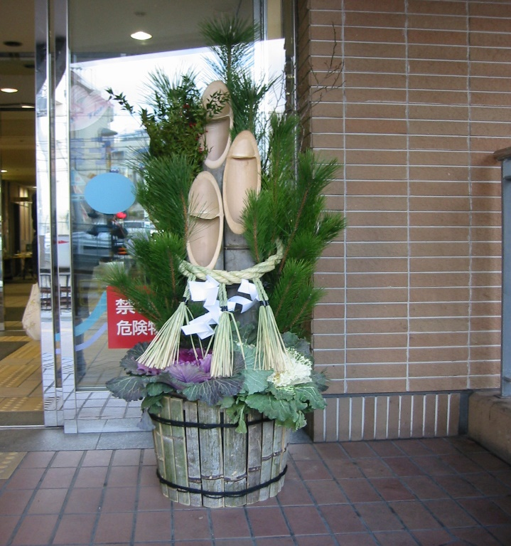
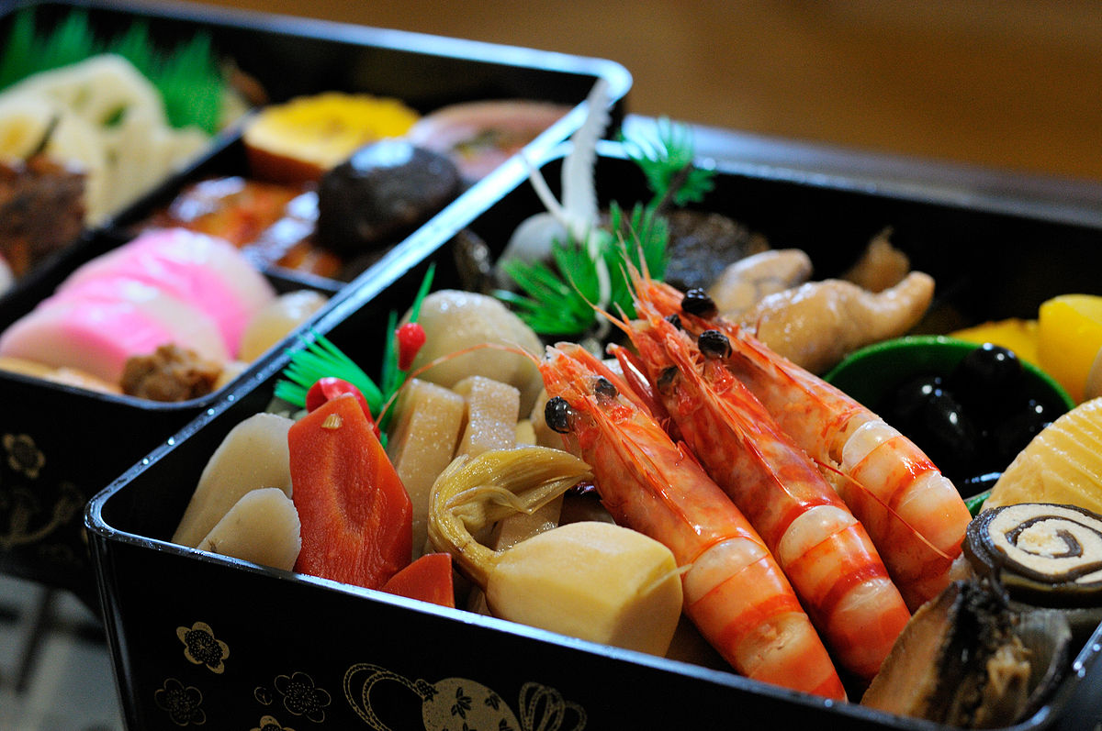
1월 정월 (お正月)
(소나무 장식)
( 오세치 )
정월에는 항상 가정집 문 앞에 소나무와 대나무 정식을 세움, 이것을 「카토마츠(門松) 」 라고 부름.
일본의 토시가미가 (年神) 길을 잃지 않고 찾아올 수 있도록하는 장식.
정월이 시작 되면 가정에서는 항상 오세치를 먹음.
여기에 나오는 재료들은 각자 의미가 담겨져 있음.
새우는 허리가 굽고 수염이 있는 것을 표현한 것을 표현한 장수를 예시로 들 수 있음

Slide 5
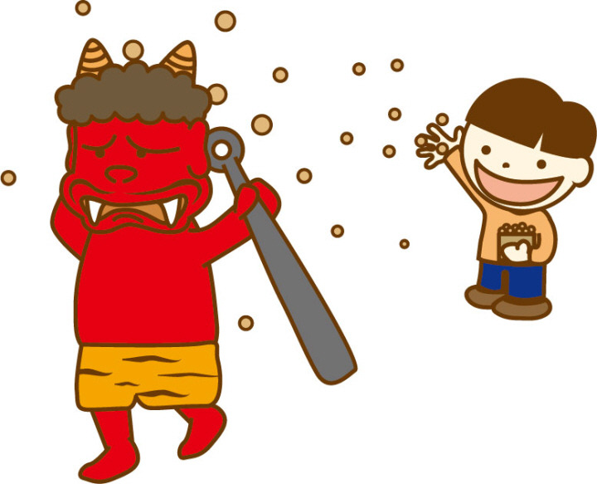
2월 3일 절분 (節分)
일본의 절분
일본의 절분은 좋은 일이 많이 일어나도록, 나쁜 일이 일어나지 않도록 소원을 담으며 콩,(대두)를 뿌리는 행사.
여기서 콩을 뿌리는 행위의 의미는 도깨비가 밤새 뿌려진 콩을 하나하나 세느라 집안에 들어오지 못하고 날이 밝으면 도망친다는 전설에서 현재까지 이어지고 있음.

Slide 6
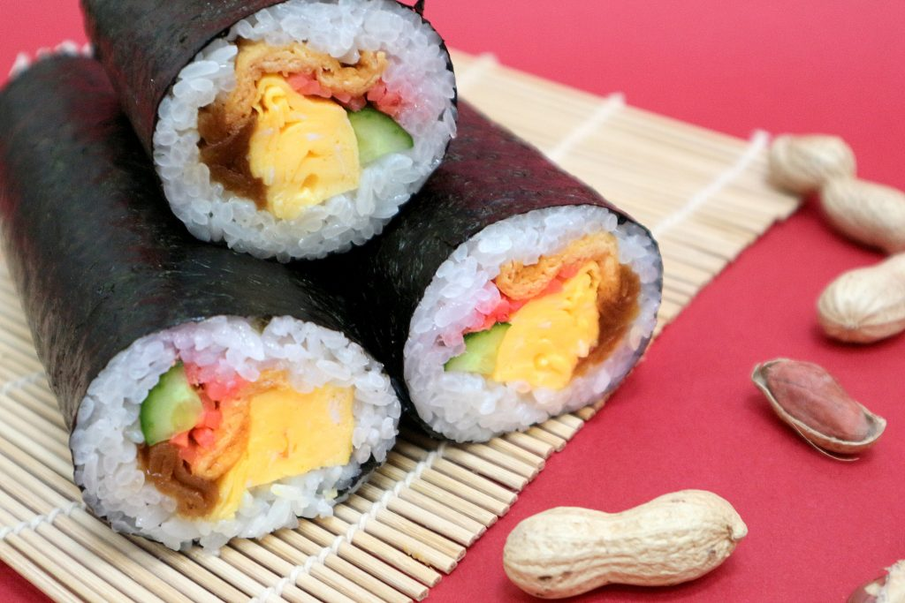
2월 3일 절분 (節分)
에호우마키는 절분에 먹는 음식 중 하나.
여기서 에호우마키는 자르지 않는 것이 특징.
자르지 않고 둥글게 마는 것으로 좋은 인연은 자르지 않는다는 의미가 있음.
보통 먹을 때 그 해의 좋은 방향을 보면서 먹는다고 함.
이때 말을 하지 않고 먹어야만 복이 온다는 전설이 있음.
恵方巻き(에호우마키)

Slide 7
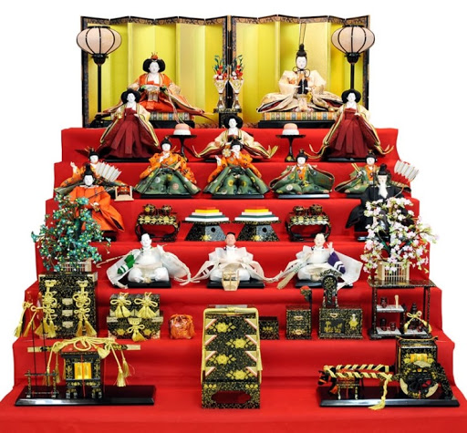
3월 3일 히나마츠리(ひな祭り)
히나축제
3월 3일이 되면 일본에서는 여자 아이들이 행복하게 성장할 수 있도록 축제를 열어 기원을 함.
이때 여자 아이가 있는 가정에서는 보통 하나인형을 장식하며 마름떡, 백주, 찰떡, 복숭아 꽃을 공양함.

Slide 8
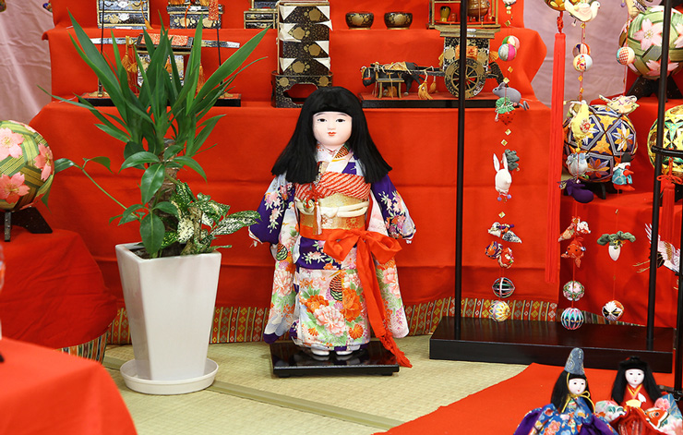
3월 3일 히나마츠리(ひな祭り)
하나 인형의 의미
히나 인형은 여자 아이에게 내려지는 재앙을 대신
가져가 주는 귀중한 것으로 여겨졌음.
하나인형을 장식하면서 여자 아이의 행복을 비는 행사가 되었음.

Slide 9
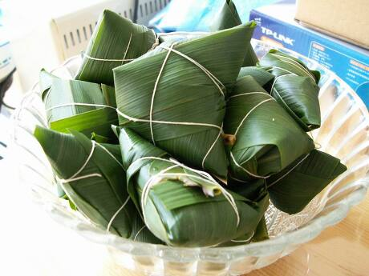
5월 5일 단오절 (端午の節句)
단오절
남자 아이가 강하고 건강하게 자라기를 비는 행사.
남자 아이가 있는 집안은 단오절 때 사진과 같은 찹쌀떡을 먹음.
이외에도 풍선으로 만든 물고기 장식을 걸거나 투구를 장식하기도 함.

Slide 10
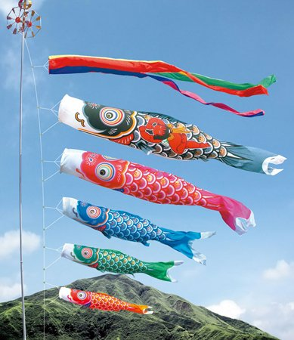
5월 5일 단오절 (端午の節句)
사진을 보면 제일 위에 오색 깃발을 볼 수 있음.
이는 오색 깃발 역시 재앙을 물리친다는 의미를 가지고 같이 매달아 둠.
에도시대에 무사들의 가문에서 현관 앞에 창이나 사각형 깃발 혹은 원통형의 깃발 장식을 세우던 풍습에서 유래됨.
코이노보리 (鯉のぼり)

Slide 11
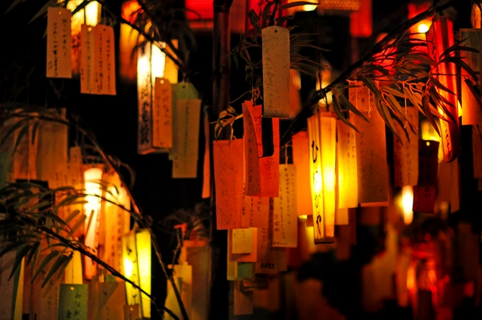
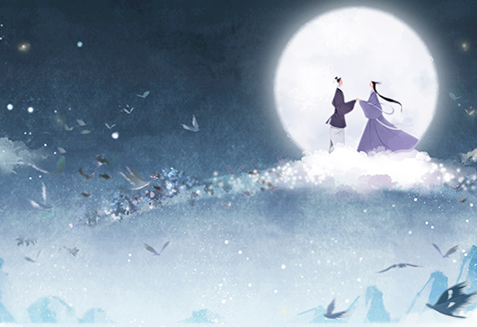
7월 7일 칠석
칠석에는 보통 소원을 적은 종이를 대나무 조릿대에 붙임.
대나무에 붙이는 이유는 대나무는 하늘을 향해 계속 자라므로 자신의 소원이 하늘에 닿을 수 있기를 비는 행위.
전설로 이어져 온 견우와 직녀가 만나는 날이 이 7월 7일 칠석

Slide 12
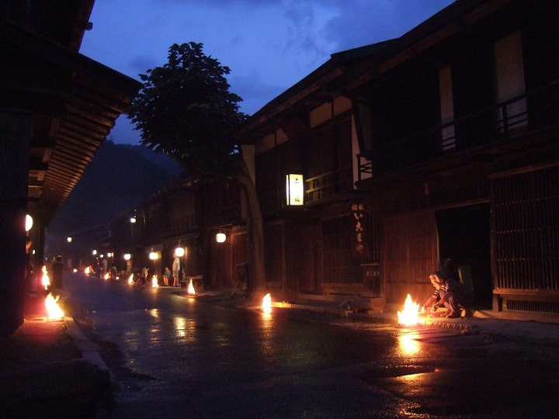
8월 15일 오봉 (お盆)
오봉
오봉 기간은 조상님의 영혼을 모시고 감사의 마음을
전하는 날.
오봉 시기는 지방에 따라 다를 수 있지만 일반적으로는
8월 13~16일에 행해지는 경우가 많음.

Slide 13
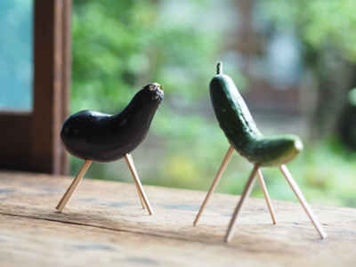
8월 15일 오봉 (お盆)
오이로 만든 말과 가지로 만든 소이며 각자에 의미가 담겨져 있다.
오이로 만든 말은 조금이라도 빨리 맞이 할 수 있도록 이라는 뜻.
가지로 만든 소는 천천히 편안히 돌아갈 수 있도록이라는 의미가 담겨져 있음.
오봉때 일본에서 만드는 제물

Slide 14
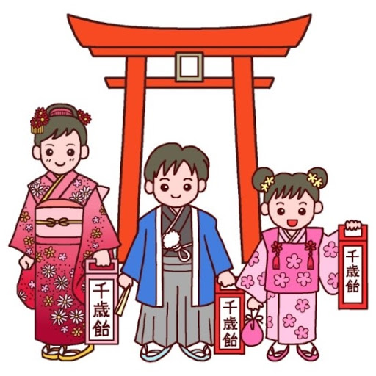
11월 15일 시치고산(七五三)
시치고산이란 어린 남녀 3~5세, 3~7세의 성장과 행복을 비는 날이다.
이 날은 신사에 가서 참배를 하고, 가정에서는 팥으로된 찰밥을 만들며 머리와 꼬리가 붙은 생선 등을
준비를 하며 축하를 함.
어린이의 사망률이 높았기 때문에 7세까지 무사하게 자란 것을 신사에 보고하고 앞으로 행복을 기원한 것이 시치고산.

Slide 15
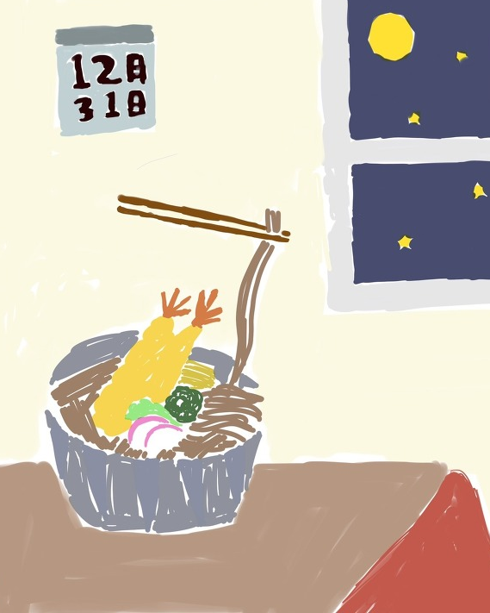
12월 31일 섣달그믐날 (大晦日)
섣달그믐날
일년의 마지막 날인 섣달그믐날은 오곡을 지키는 신을
맞이한다.
이 날은 집안을 대청소를 하거나, 명절음식을 만들며 섣달 그믐날을 준비를 함.

Slide 16
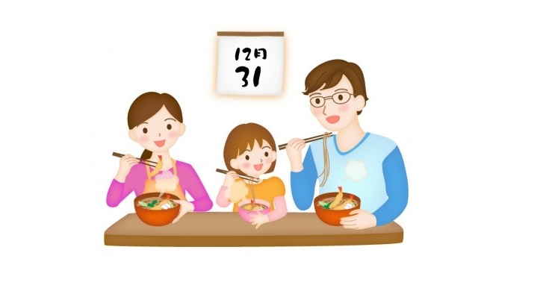
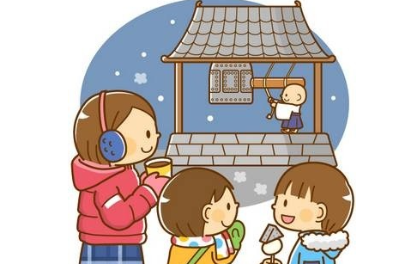
12월 31일 섣달그믐날 (大晦日)
소바면이 가늘고 길다 라는 면에서 장수와 연명을.
다른 면보다 잘 끊어지는 면에서 질병, 고통, 재앙, 으로부터 끊어지라는 바람을 담아 토시코시 소바를 먹음.
토시코시소바(年越しそば)
저녁이 되면 일본은 종소리가 울려 퍼지는데 총 108번의 종이 울려 퍼짐.
이는 마음 속의 번뇌를 없앤다는 의미에서 108번의 종을 치는 것이며 맑고 깨끗한 마음으로 정월을 맞이하자 는 의미가 있음.
제야의 종

Slide 17
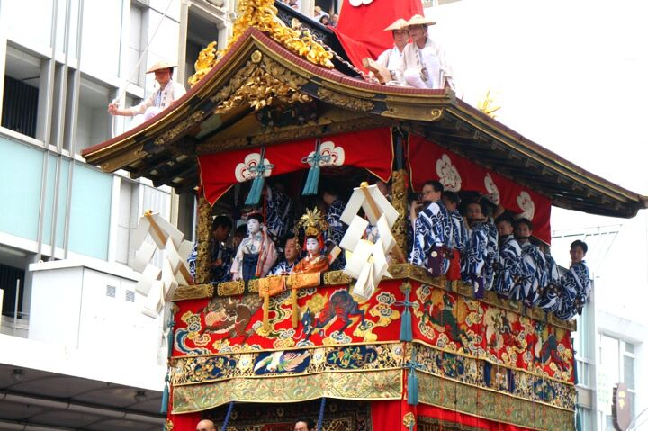
교토의 기온마츠리
기온 마츠리
기온 마츠리는 일본 교토부에서 열리는 축제로
일본의 민속 문화재로 불리고 있음.
이 축제를 하는 주 목적은 전염병을 퇴치 하기 위해
기원제를 열었던 것이 유례가 되었음.
사진에서 볼 수 있는 야마보코는 상상도 할 수 없을
정도로 무겁기에 수레로 다시 끈다고 함.

Slide 18
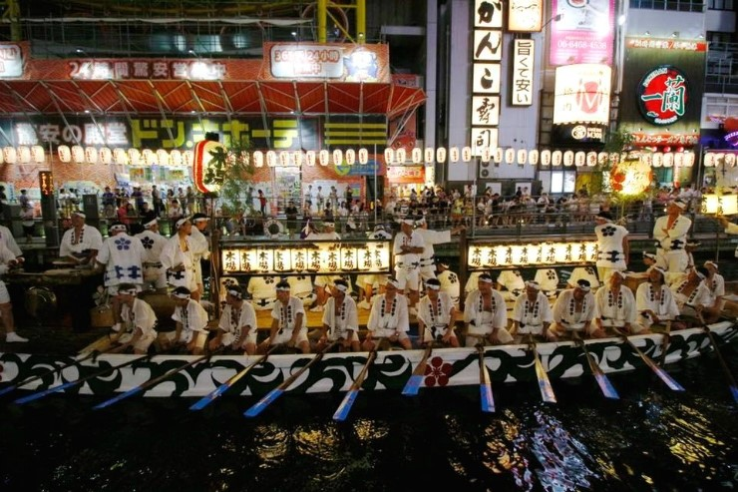
오사카의 텐진마츠리
텐진 마츠리
텐진 마츠리는 과거 역모죄로 억울하게 죽어버린
스가와라 마치자네의 원한을 풀기 위해 생긴 축제다.
당시에 수도였던 오사카에 신사를 지었고. 951년 신사
근처 오가와 강가에서 가미보코(창처럼 생긴 무기)를
떠내려가게 해서 창이 도착한 곳에서 의식을 시행한
데서 비롯되었다
축제의 마지막은 언제나 화려한 불꽃 놀이를 펼치며
텐진 마츠리가 종료 된다.

Slide 19
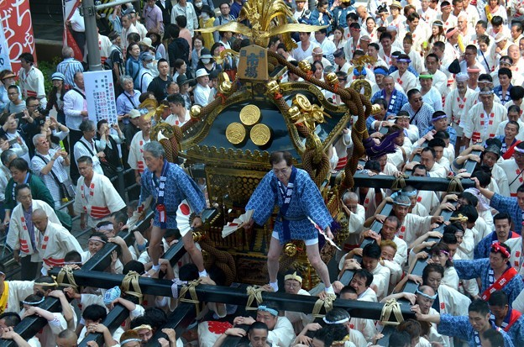
도쿄의 간다마츠리
https://www.youtube.com/watch?v=Xs128gMFb8g
간다 마츠리
1603년 세키가하라 전투에서 승리한 것을 기념하여
개최된 축제에서 비롯되었다.
행사는 보통 아침 8시에 전통 의상을 입은 사람들이
모여 3개의 가마를 지고 신사를 출발하면서 시작 됨.
여기서 3개의 가마는 각 신사에서 모시는 3명의 신을
의미하고 있다.

Slide 20
Thank You!

